Slide 1
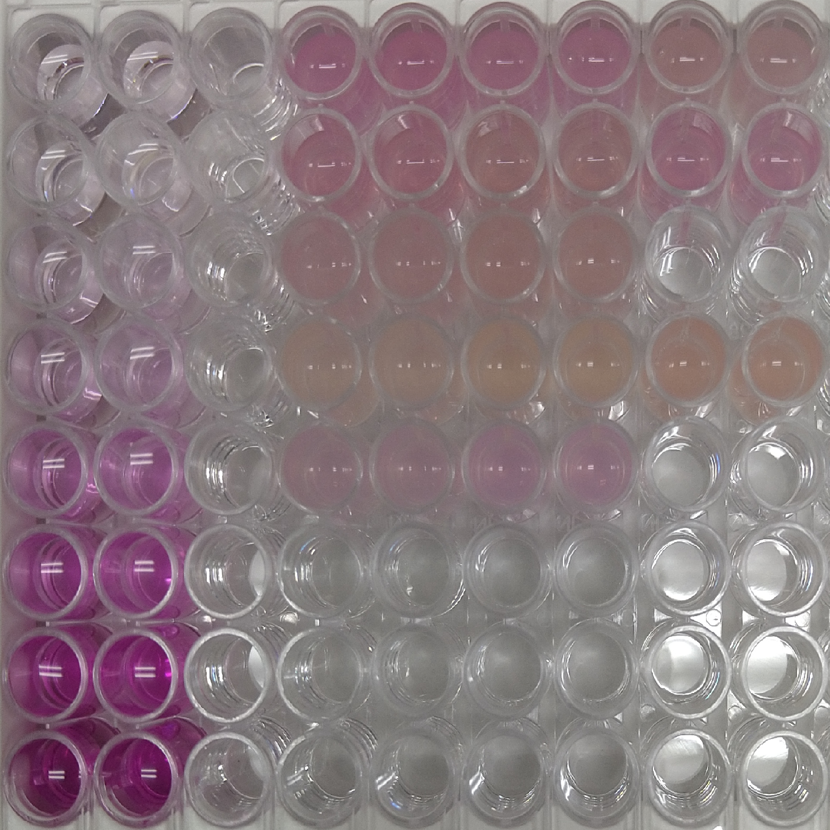
Additional file 1
NADPH
NADP⁺
Nitrate
O₂
+
L-Arginine
NOS
Nitrate
Reductase
NO
Nitrite
Citrulline
Control
Notes:
NOSの評価方法
NOSにより生成されたNOは即座に硝酸塩と亜硝酸塩に分解するため、硝酸還元酵素を用いて硝酸塩を亜硝酸塩に変化させ、グリース試薬を用いて亜硝酸塩の総量を540nmの吸光度で測定し、定量した
亜硝酸塩の総量をNO量とし、NO生成量からNOS活性を評価した

